Slide 1








«Одна из самых больших ценностей жизни – поездки по своей стране и по чужим странам. При этом остерегайтесь делить поездки на интересные и неинтересные, а места, которые посетили, на значительные и незначительные.»
Д.С.Лихачев

Slide 2


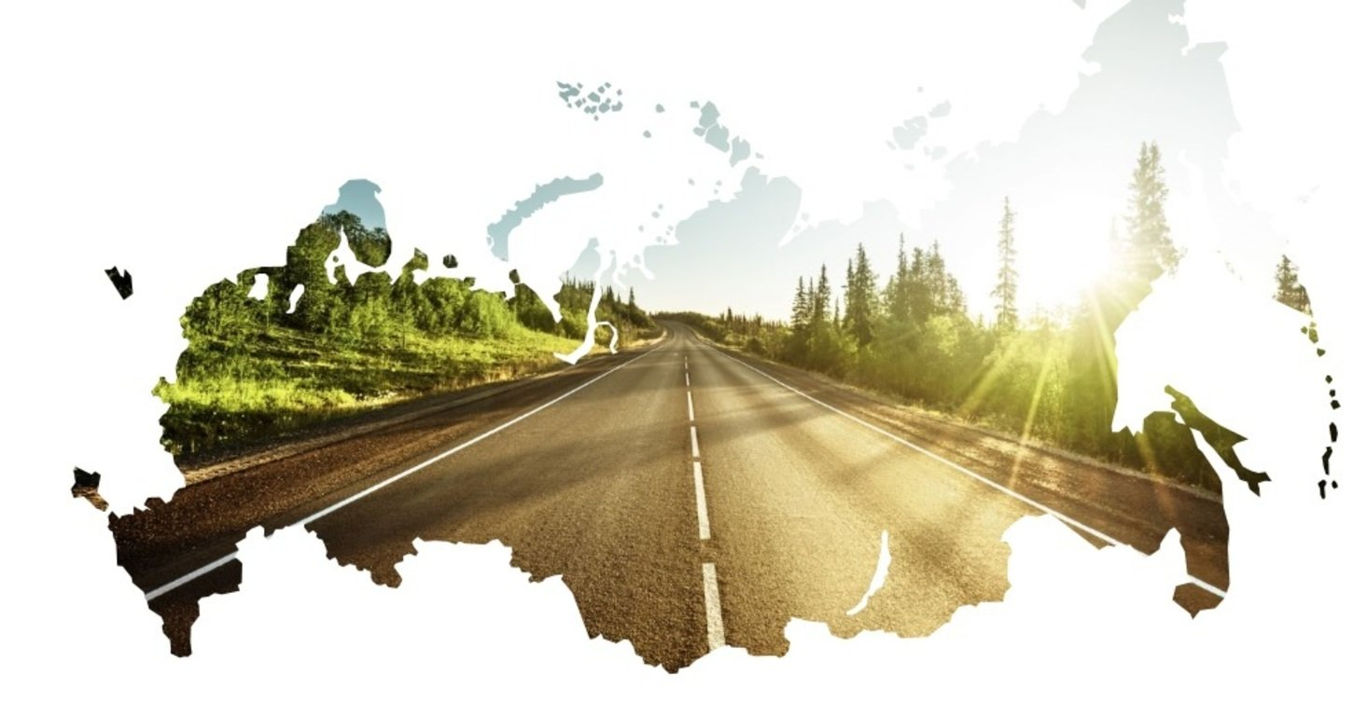






Урок-Путешествие по РОССИЙСКИМ ГОРОДАМ
МАОУ «Гимназия №13, г.Н.Новгород
Выполнила: учитель географии
Лукоянова Ксения Андреевна

Slide 3
Создание виртуальной экскурсии, как способа подготовки к реальным путешествиям составить плана путешествия проанализировать источники информации создать презентацию виртуального путешествия по городу
ЦЕЛЬ:
Задачи:

Slide 4




ИГРА
ЧТО? ГДЕ? КУДА?
Что за достопримечательность?
Куда нам нужно поехать, чтобы ее увидеть?

Slide 5

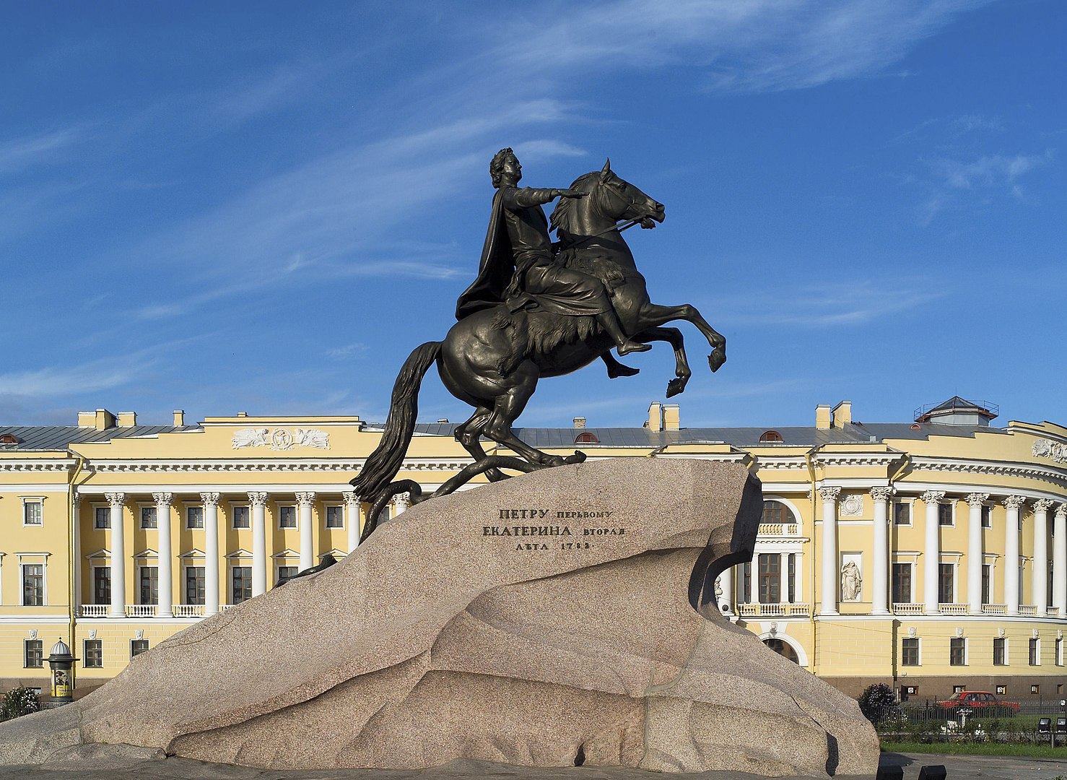
памятник Петру I
г. С-Петербург

Slide 6
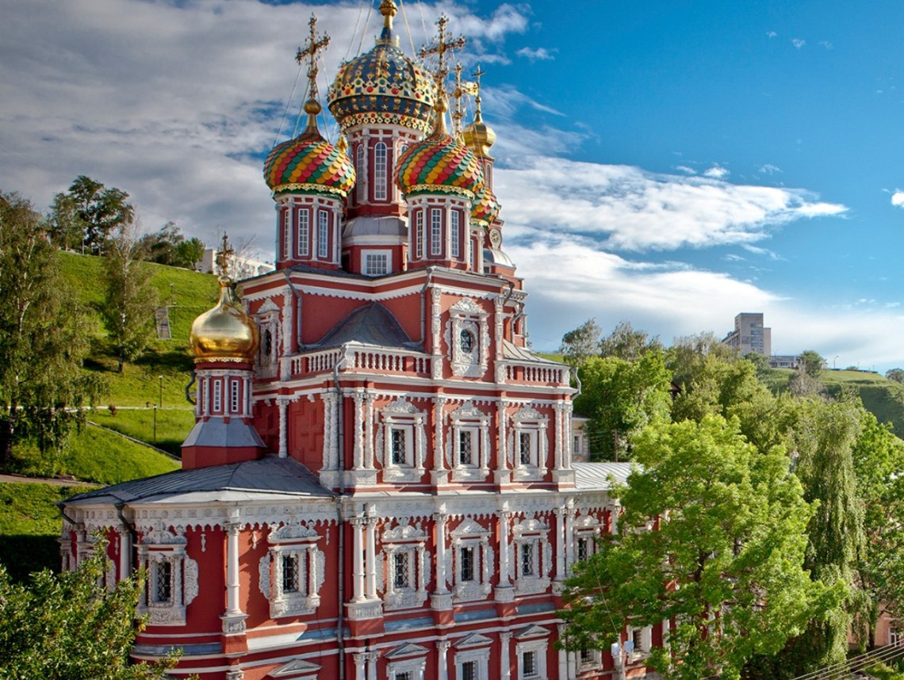

Строгановская (Рождественская) церковь
г.Н.Новгород

Slide 7
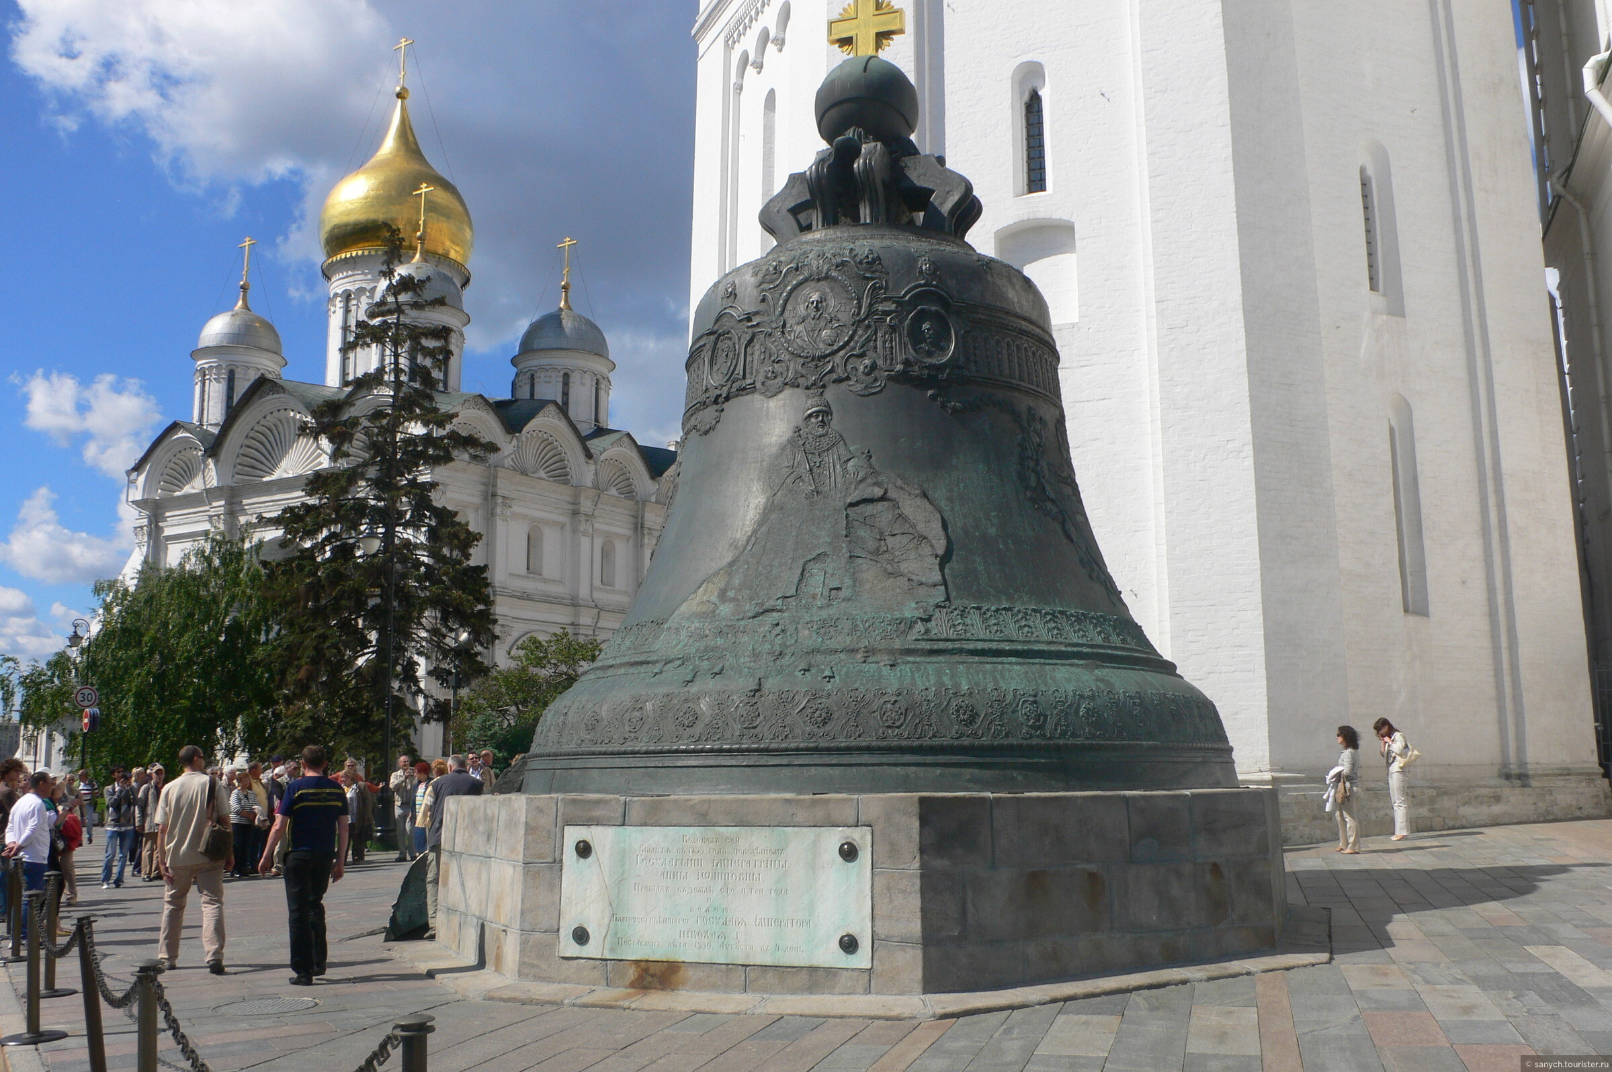
Царь-Колокол
г.Москва

Slide 8
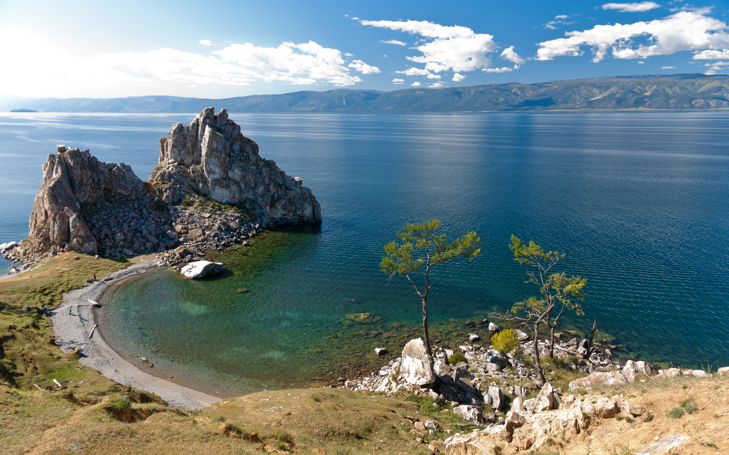

оз. Байкал
Иркутская обл., респ.Бурятия

Slide 9
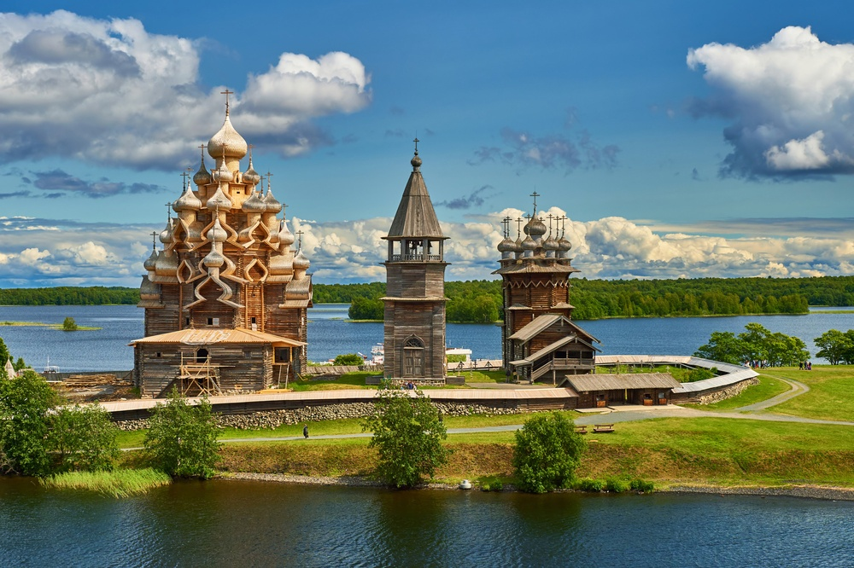
Деревянный Храм Преображения Господня
о. Кижи, Республика Карелия

Slide 10
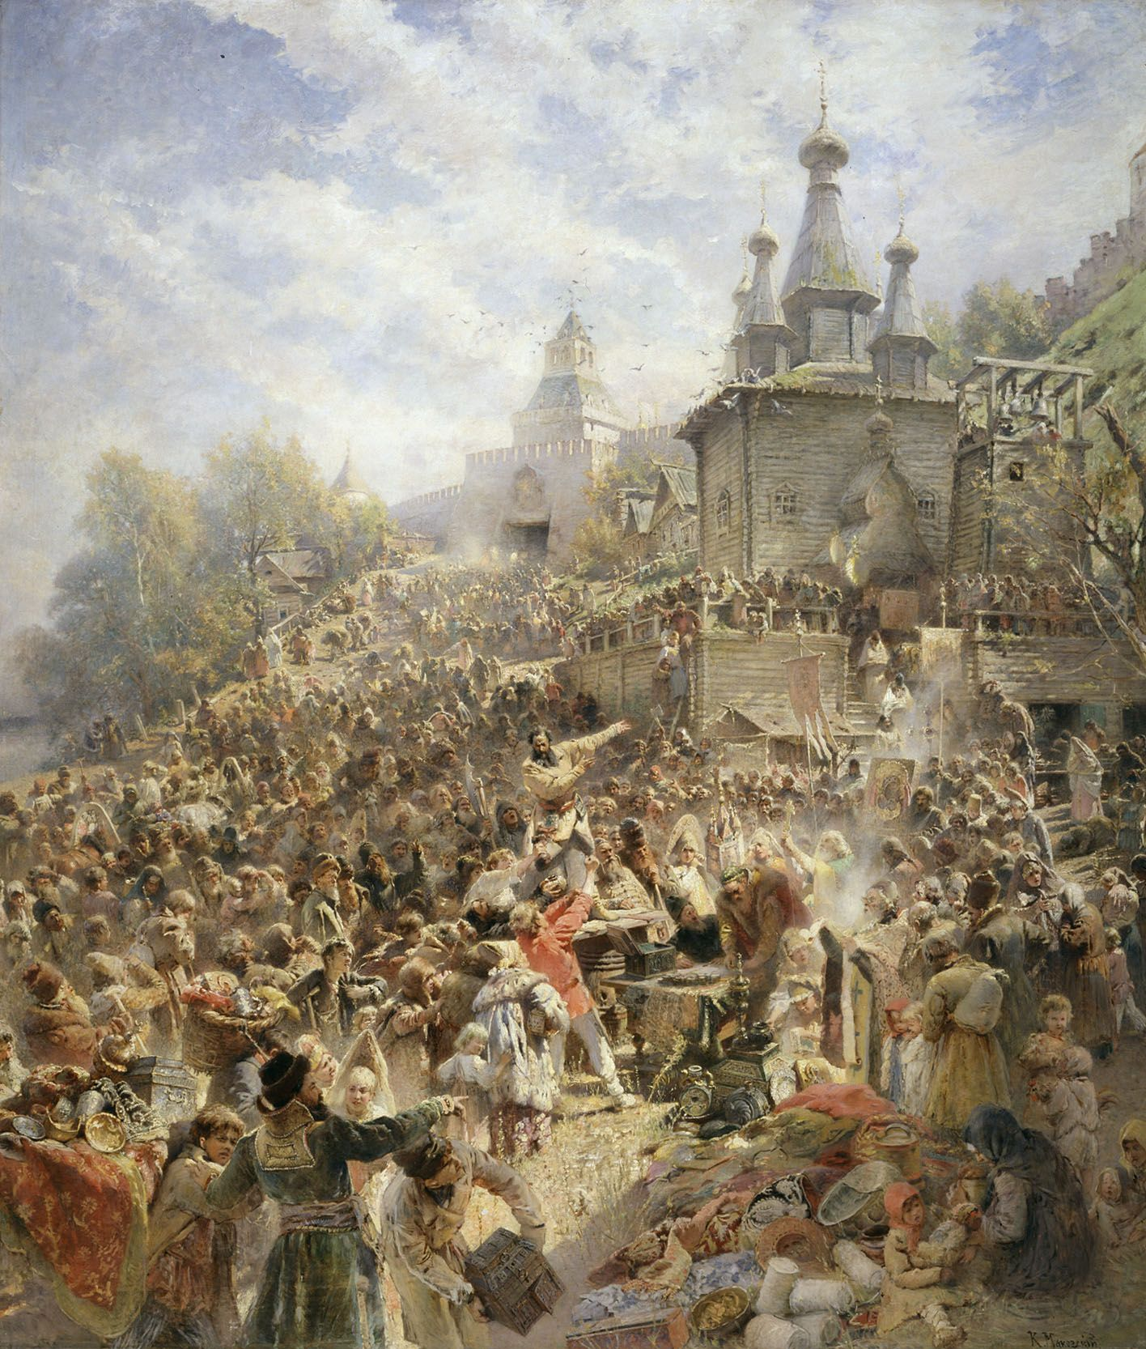
Картина «Воззвание К.Минина к нижегородцам» ( К.Маковский) г.Н.Новгород

Slide 11




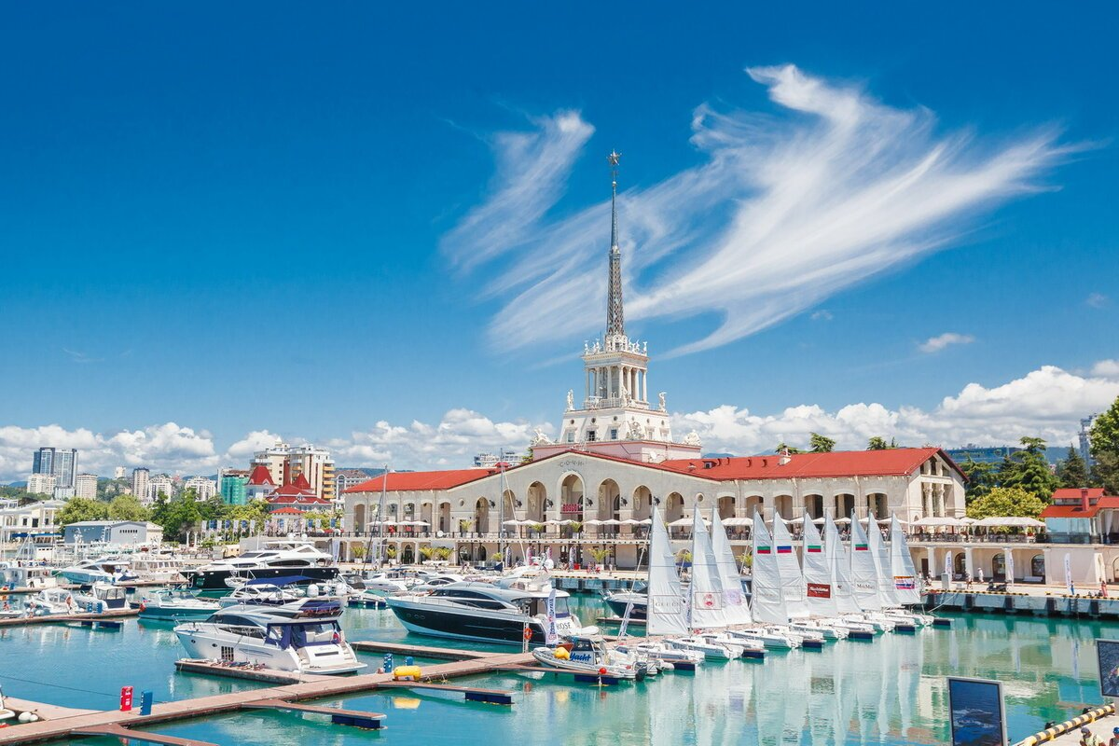
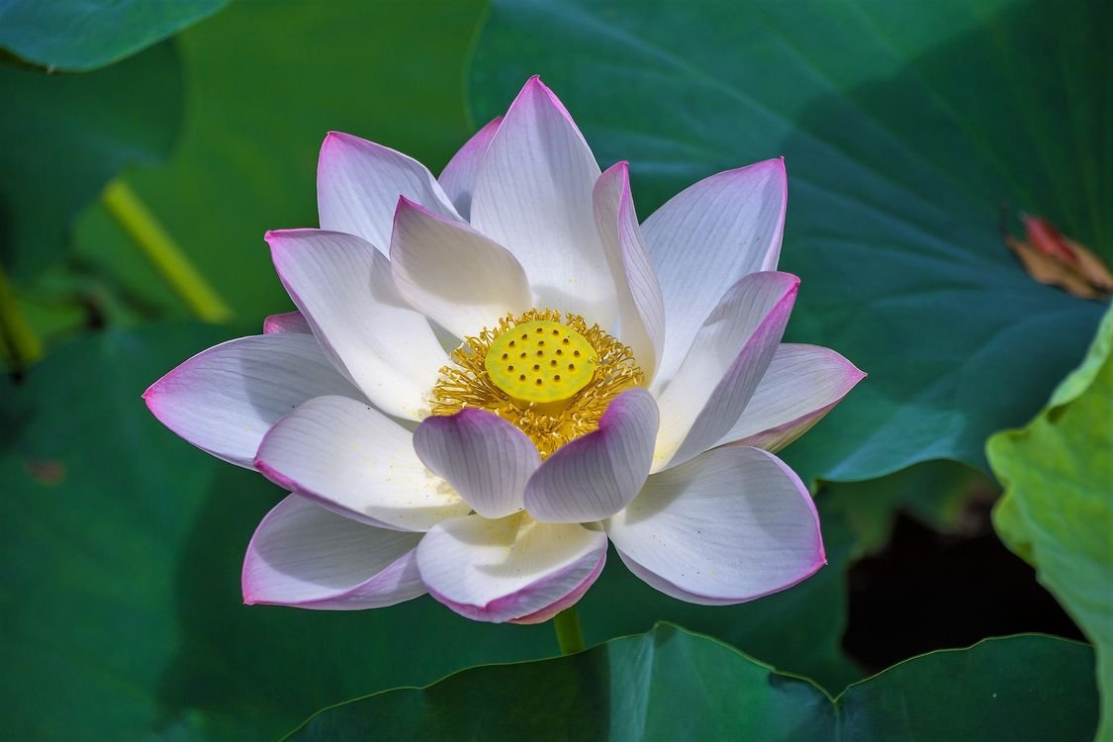
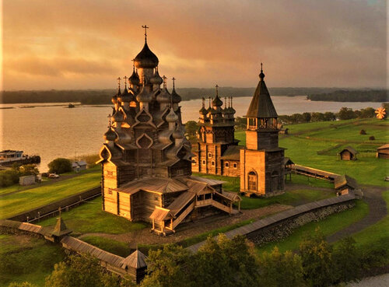
Есть ли такие места, куда было бы совсем неинтересно путешествовать?

Slide 12
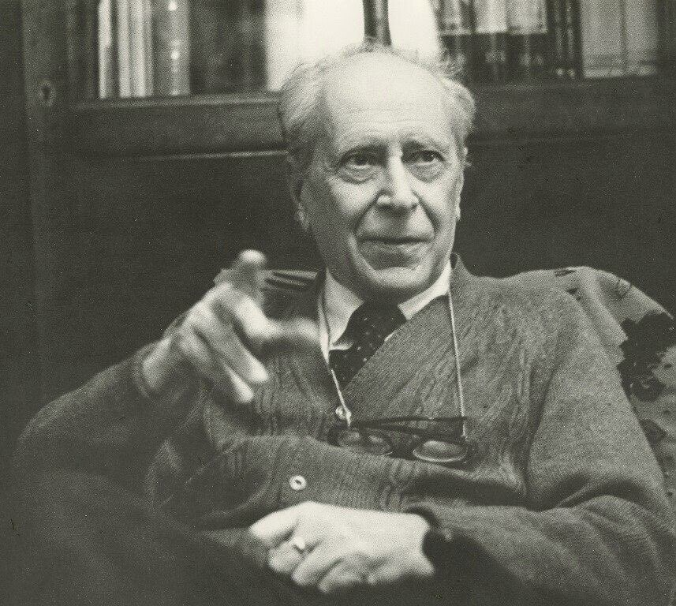
Есть ли такие места, куда было бы совсем неинтересно путешествовать?
??????
«…На земле нет неинтересных мест: есть только неинтересующиеся люди, люди, не умеющие находить интересное, внутренне скучные...»
Д.С.Лихачев

Slide 13











Как подготовиться к поездке?
ИЗУЧИТЬ:
Историю, обычаи, традиции
Памятники истории и культуры
Национальную кухню
Погоду
Составить примерный маршрут

Slide 14
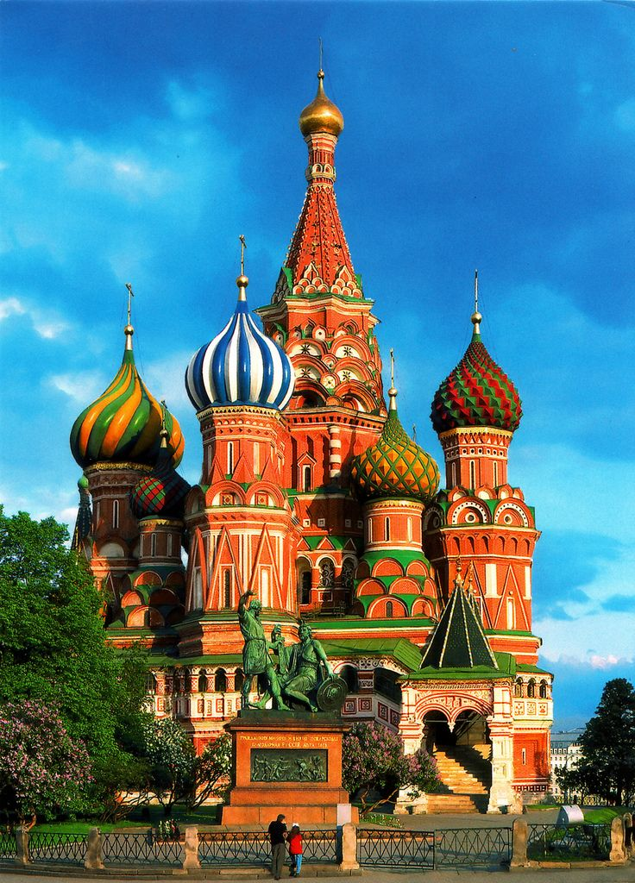



«Надо уметь погружаться в атмосферу того места, куда вас забросила судьба, и всюду уметь находить свое, собственное, характерное...
И особенно важны знания, приобретенные еще до поездки…»
Д.С. Лихачев
Google-Презентация

Slide 15
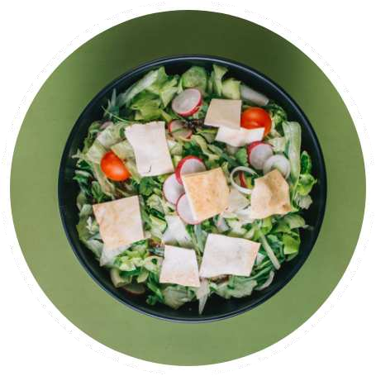
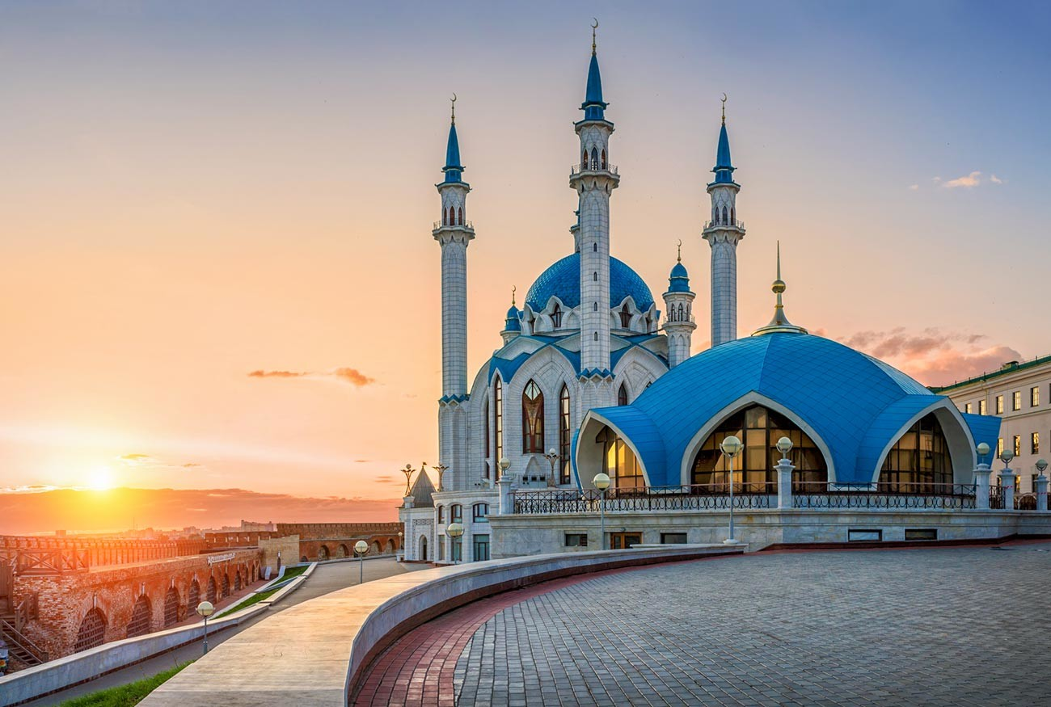
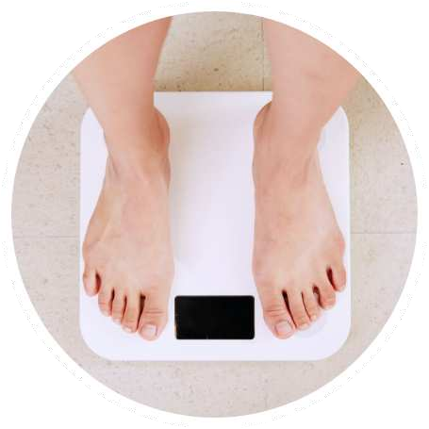

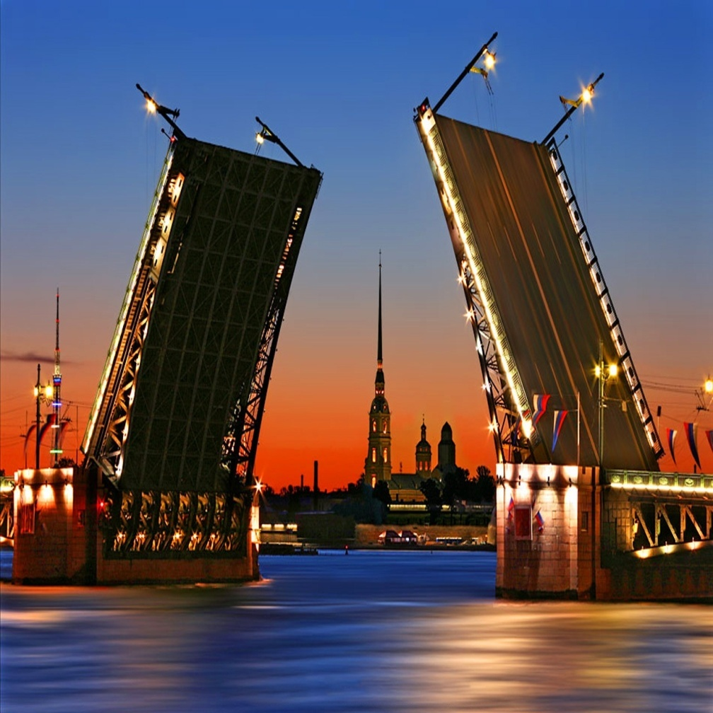
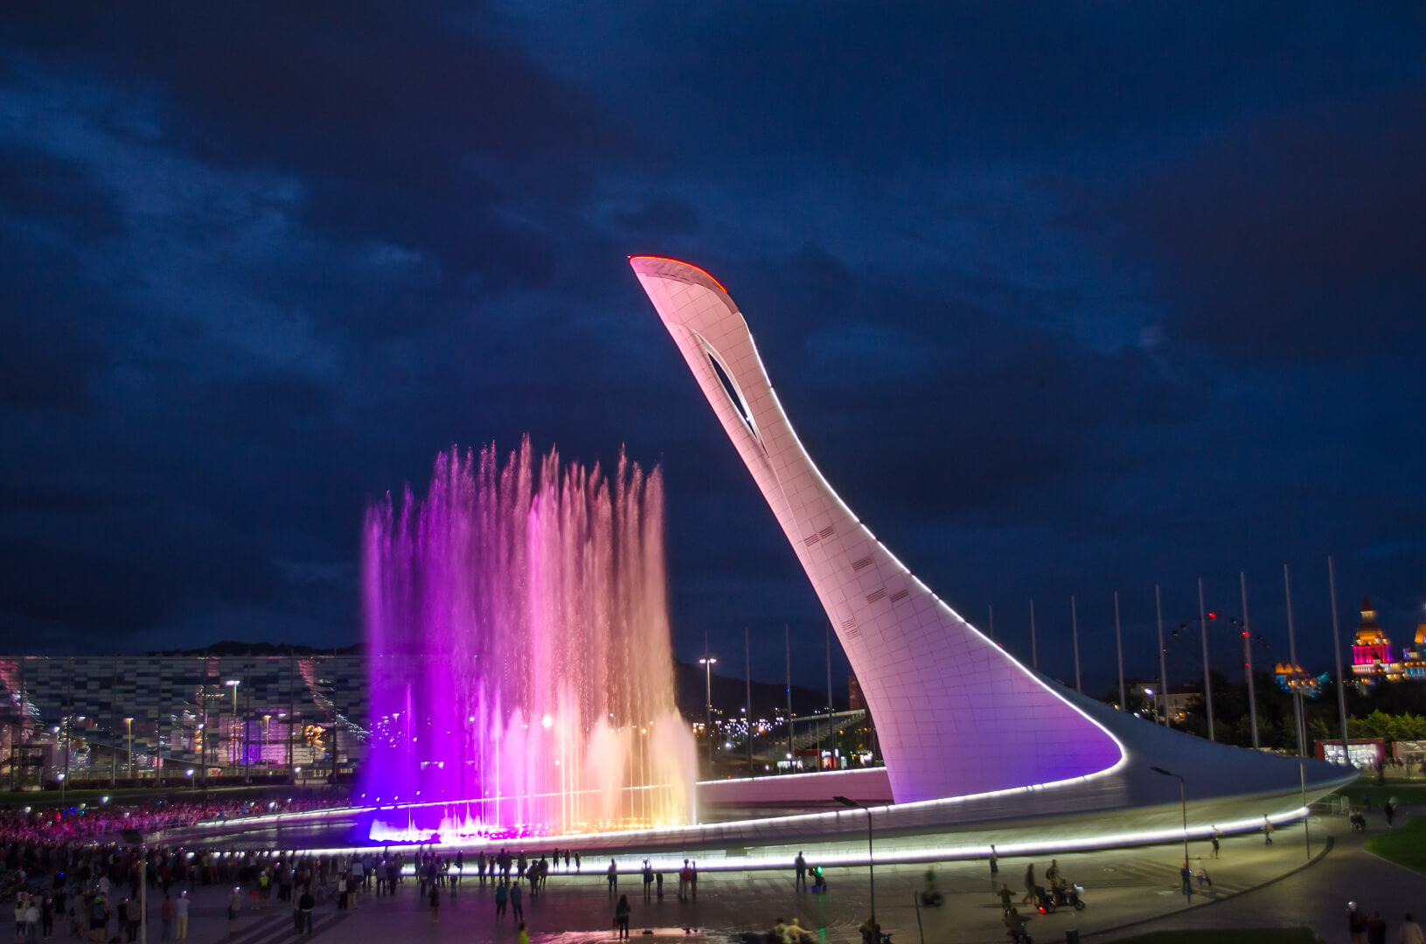
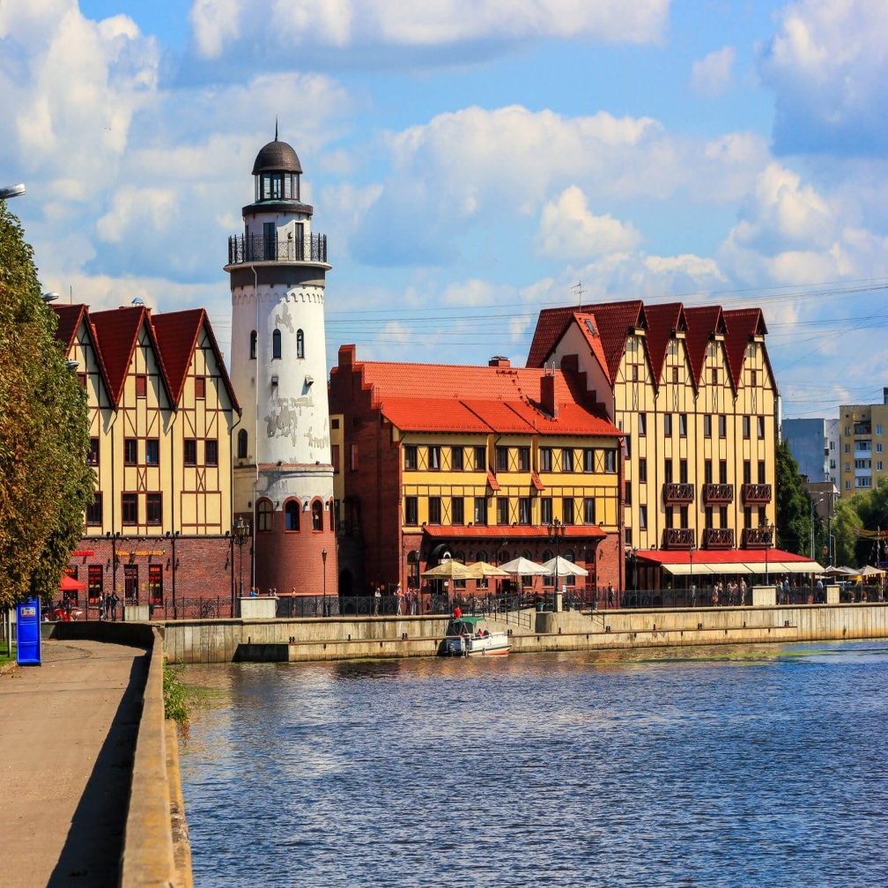
РАБОТА В ГРУППАХ
1 группа
2 группа
3 группа
4 группа
КАЗАНЬ
САНКТ-ПЕТЕРБУРГ
СОЧИ
КАЛИНИНГРАД

Slide 16
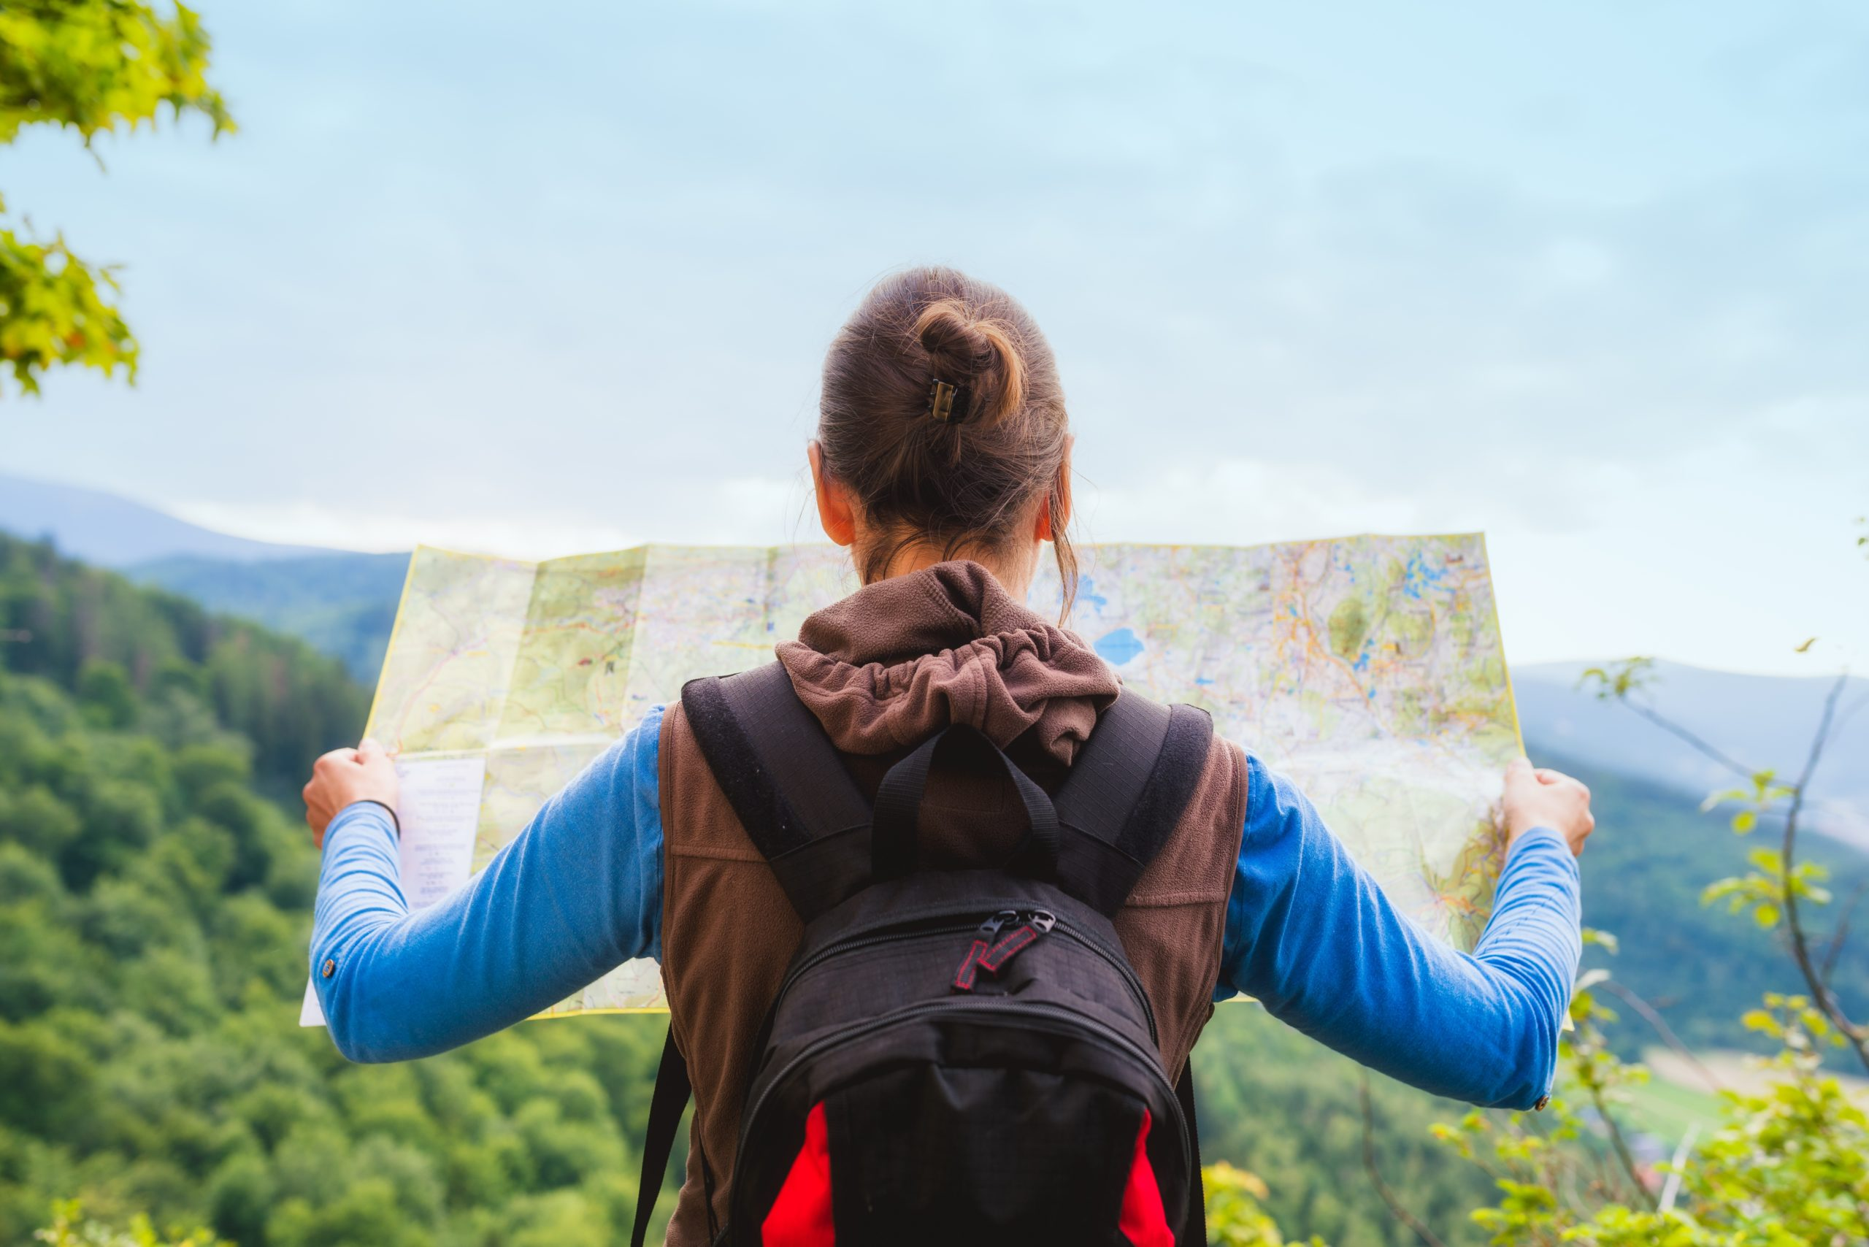


ВИРТУАЛЬНАЯ ЭКСКУРСИЯ
Google-Презентация

Slide 17



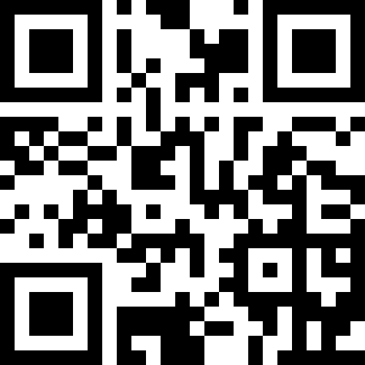

РЕФЛЕКСИЯ
Закончите предложения:
Мне больше всего захотелось посетить….
мне был интересен урок на …. баллов ( от 1 до 5)
Кликните на QR –код

Slide 18
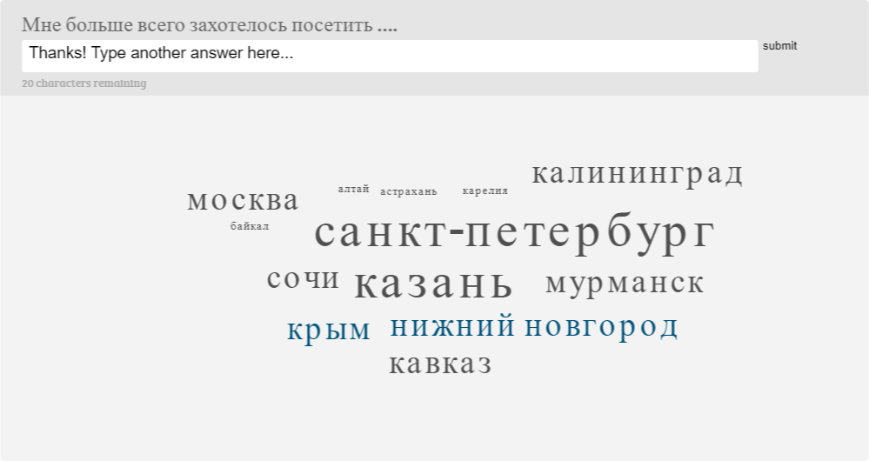
РЕФЛЕКСИЯ
Закончите предложения:
Мне больше всего захотелось посетить….
мне был интересен урок на …. баллов ( от 1 до 5)
QR –код
с опросом на AnswerGarden

Slide 19


«Путешествия многое нам открывают, о многом заставляют думать, мечтать»

Slide 20
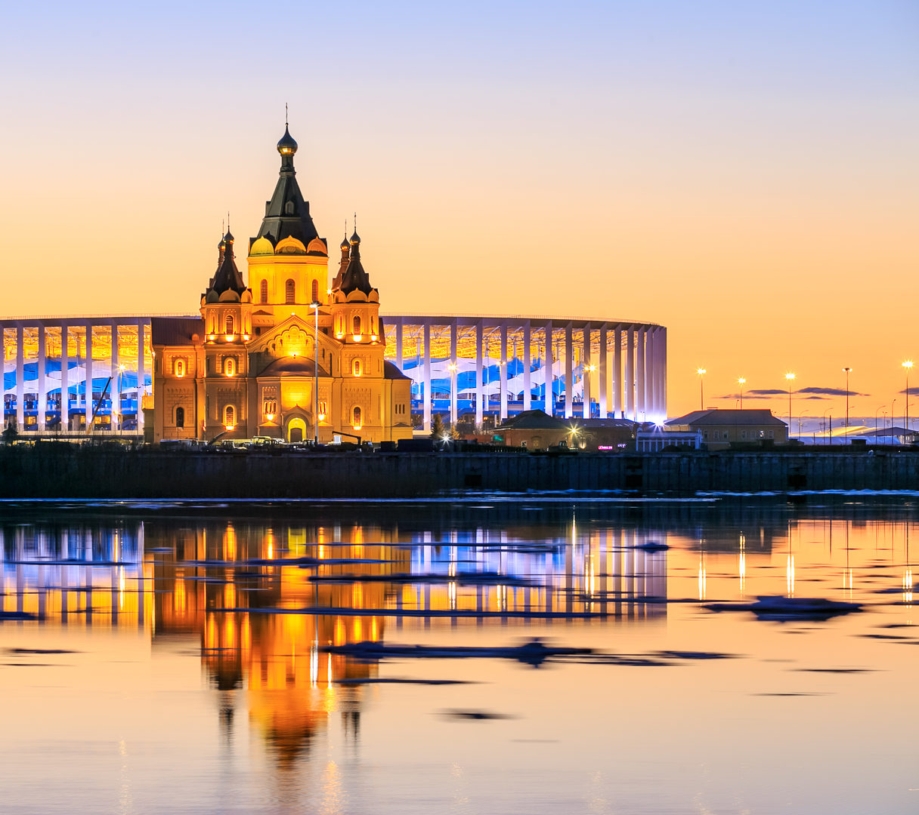





Контакты:
МАОУ «Гимназия №13»
Н.Новгород, ул. Большая Печерская, д. 63в
sch13.nnov.ru
Учитель географии
Лукоянова Ксения Андреевна
E-mail: luck-ksy@yandex.ru

Slide 21
Контакты:
Литература
Лихачёв Д. С. «Письма о добром и прекрасном» - письмо №29 «Путешествуйте»
Интернет - источники
https://www.lihachev.ru/proekt-nasledniki-likhacheva/ - Сайт «Наследники Лихачева»
https://quizizz.com/?lng=ru - Сайт по созданию квизов и тестов
https://quizizz.com/embed/quiz/640f7c74861f35001d633fd3 - квиз «Что? Где? Куда?»
https://www.google.ru/intl/ru/slides/about/ - сайт для создания онлайн-презентаций
https://answergarden.ch/ - сайт для создания рефлексии в виде облака слов
https://artmuseumnn.ru/o-muzee-1/museinoe-sobranie-156/russkoe-iskusstvo-119/kartina-k-e-makovskogo-vozzvanie-minina/ - Картина «Воззвание К. Минина»
https://mykaleidoscope.ru/x/mesta-i-dostoprimechatelnosti/3798-hramy-nizhnego-novgoroda-65-foto.html - Картинка Строгановская церковь

